Slide 1
高斌斌

Slide 2
第五章 神经网络

Slide 3
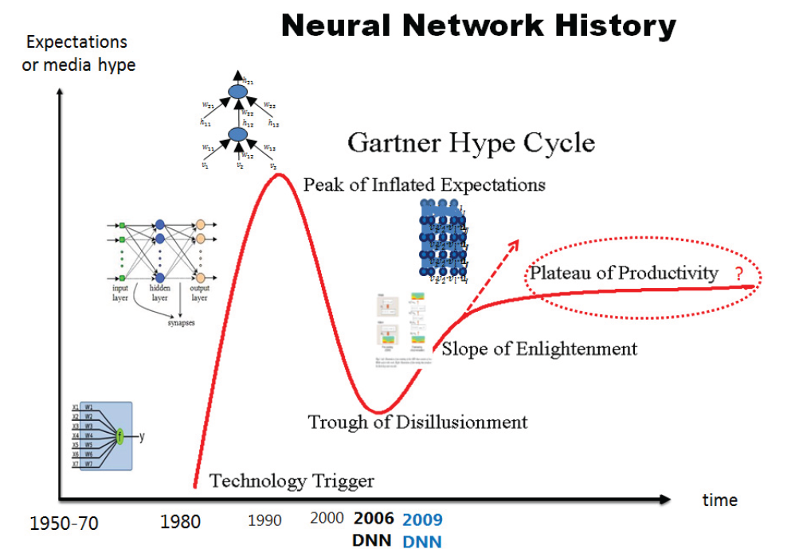
神经网络发展史

Slide 4


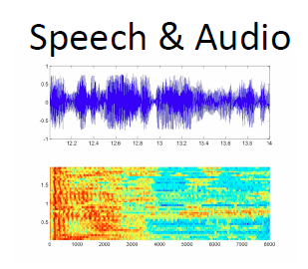
神经网络发展史
神经网络--发展
2006年， Hinton 提出了 深度信念网络(DBN)， 通过“预训练+微调”使得深度模型的最优化 变得相对容易
2012年， Hinton 组 参加ImageNet 竞赛， 使用 CNN 模型，以超过第二名10个百分点的成绩， 夺得 当年竞赛的冠军
伴随云计算、大数据时代的到来，计算能力的大幅提升，使得深度学习模型在计算机视觉、自然语言处理、语音识别等众多领域 都取得了较大的成功

Slide 5
第五章 神经网络
主要内容
5.1 神经元 模型
5.2 感知机 与 多层网络
5.3 误差逆传播算法
5.4 全局最小 与 局部最小
5.5 其他常见神经网络
5.6 深度学习

Slide 6
第五章 神经网络
主要内容
5.1 神经元模型
5.2 感知机与多层网络
5.3 误差逆传播算法
5.4 全局最小与局部最小
5.5 其他常见神经网络
5.6 深度学习

Slide 7
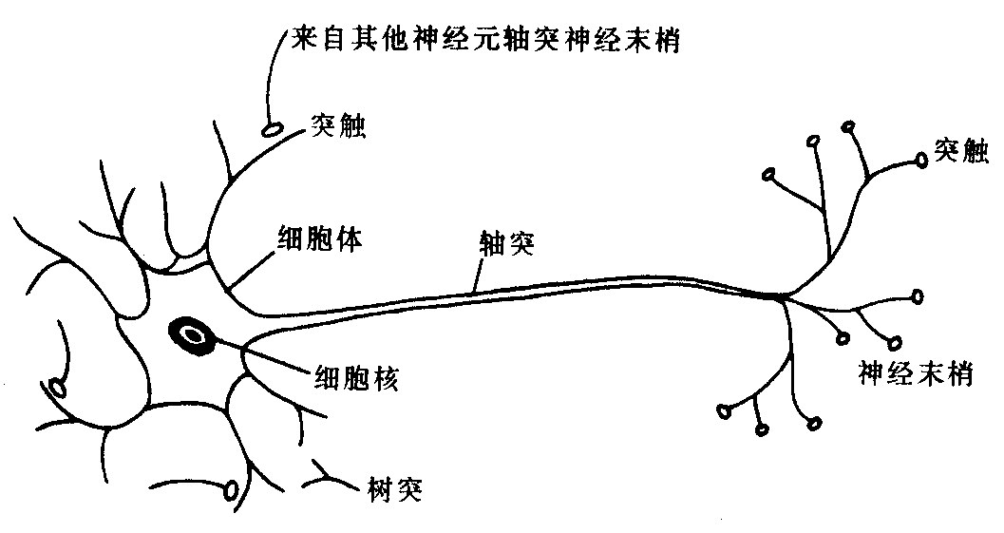
5.1 神经元模型
生物神经网络
每个神经元，与其他神经元相连， 当它“兴奋”时， 就会向相连的神经元发送化学物质， 从而改变这些神经元内的电位；
如果某神经元的电位，超过一个“阈值”， 那么，它就会被激活， 即“兴奋”起来， 向其它神经元发送化学物质
神经网络--定义
模拟生物神经系统，对真实世界物体所作出的反应
神经网络，由具有适应性的简单单元 组成的 并行互联的网络
神经元模型，即定义中的“简单单元”，是神经网络的基本成分
机器学习中的神经网络，通常是指“神经网络学习”

Slide 8
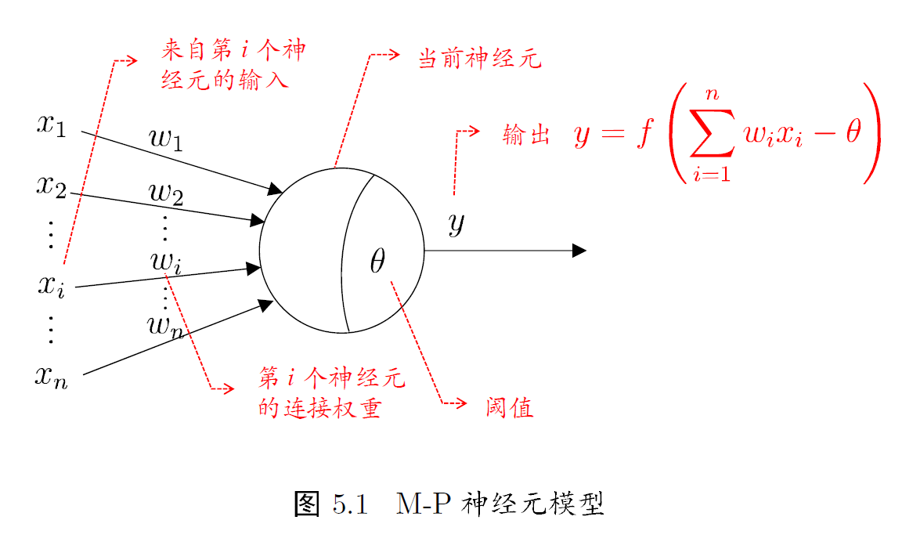
5.1 神经元模型
M-P 神经元模型 [McCulloch and Pitts， 1943]
输入：来自 其他 n 个神经元，传递过来的输入信号 x_{i}
处理：输入信号，通过带权重的连接 w_{i}，进行传递，
神经元接受到总输入值，将其与本神经元的阈值 θ 进行比较
输出：通过激活函数的处理，得到输出

Slide 9
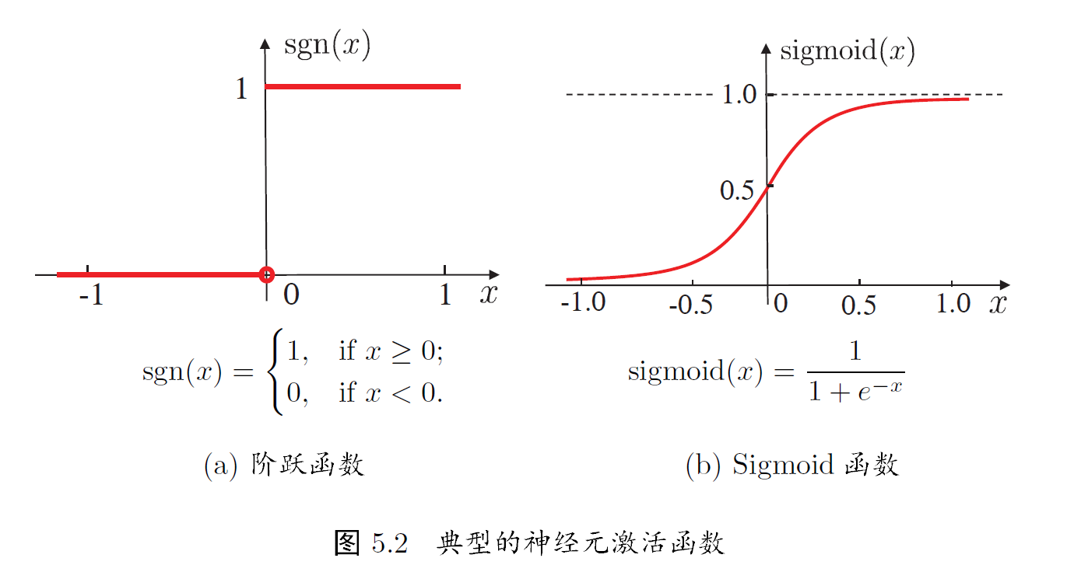
5.1 神经元模型
M-P 神经元模型
输入：其他 n 个神经元传递来的信号 x_{i}
处理：将总输入值与神经元的阈值θ，进行比较
输出：通过激活函数 f ( ) 的处理，得到输出
理想激活函数 是阶跃函数， 0：表示抑制神经元，1：表示激活神经元
阶跃函数：具有不连续、不光滑等不好的性质， 常用的是 Sigmoid 函数

Slide 10
5.1 神经元模型
M-P 神经元模型
输入：其他 n 个神经元传递来的信号 x_{i}
处理：将总输入值与神经元的阈值θ，进行比较
输出：通过激活函数 f ( ) 的处理，得到输出
神经网络
把多个神经元，按一定的层次结构连接起来，就得到了神经网络。
计算机角度，可以不考虑：神经网络是否真的模拟了生物神经网络
计算机角度，认为：神经网络，是一个包含了许多参数的数学模型，这个模型是若干个函数，相互(嵌套)代入而得。
参数：信号 x_{i}的连接权重w_{i} ，神经元的阈值 θ
函数：激活函数 f ( )
嵌套：本神经元的输出，是另一个神经元的输入

Slide 11
第五章 神经网络
主要内容
5.1 神经元模型
5.2 感知机与多层网络
5.3 误差逆传播算法
5.4 全局最小与局部最小
5.5 其他常见神经网络
5.6 深度学习

Slide 12
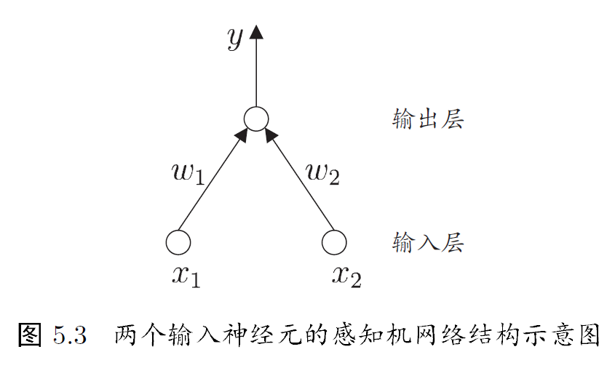
5.2 感知机与多层网络
感知机
两层 结构
输入层：接受外界输入信号，传递给输出层
输出层：M-P神经元（阈值逻辑单元）
能够容易地实现逻辑 与、或、非运算
y = f ( ∑w_{i}x_{i} - θ ) 其中，f 是阶跃函数

Slide 13
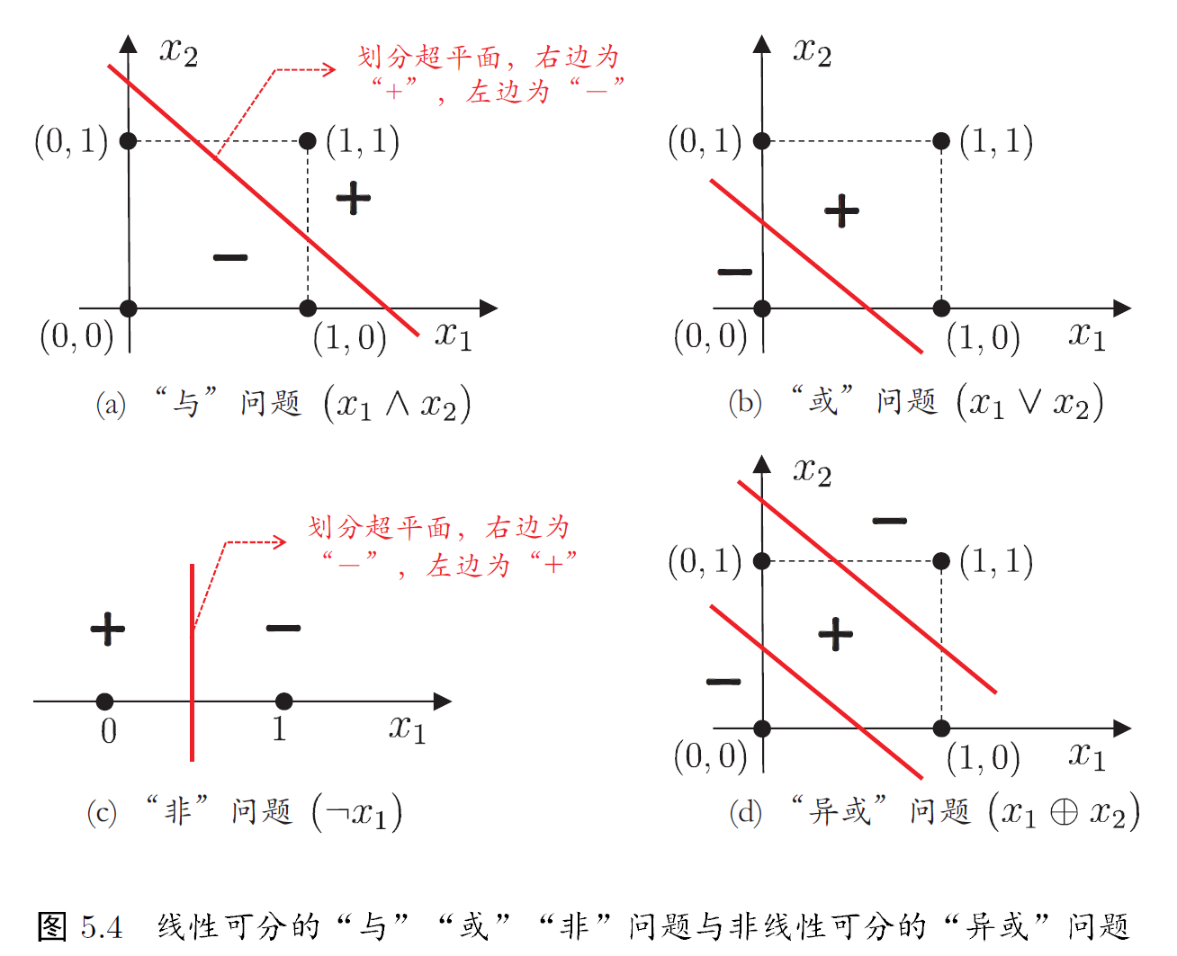
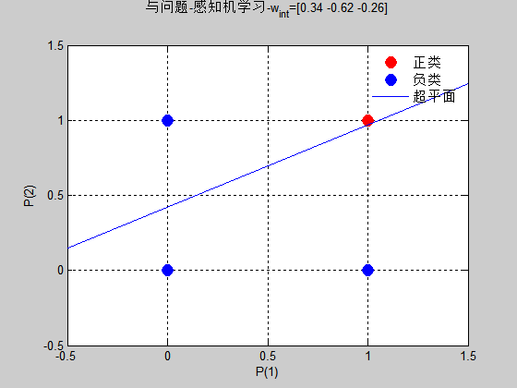
5.2 感知机与多层网络
感知机求解 与
“与” x₁ ˄ x₂
令 w₁ =？ w₂ = ？， θ = ？
y = f (w₁ ∙x₁ + w₂ ∙x₂ – θ )，仅当 x₁ = x₂ =1 时， y =1
例 w₁ = w₂ = 1， θ = 2，
y = f ( 1∙x₁ + 1∙x₂ – 2 )

Slide 14
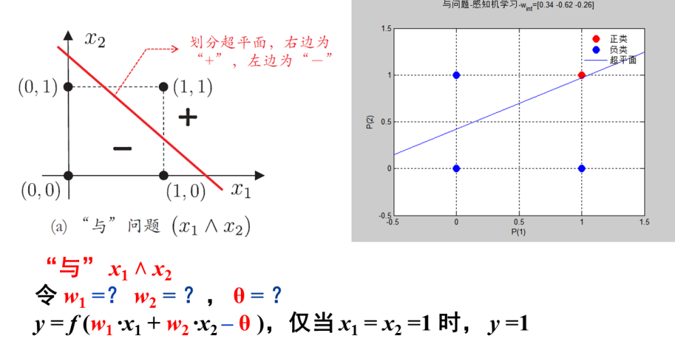
5.2 感知机与多层网络
感知机模型：y = f ( ∑w_{i}x_{i} - θ )
感知机学习
给定训练集， 对权重 w_{i} (i=1，2，…，n)、阈值 θ ，进行学习
学习规则
对训练样本 (x，y)， 若当前输出为 ŷ， 则感知机权重调整规则为：
w_{i}← w_{i} + ∆w_{i}
∆w_{i} = η ( y - ŷ ) x_{i}
其中 η∈(0,1) 称为学习率
若感知机对训练样本 (x，y) 预测正确， 则感知机不发生变化；
否则，根据错误程度，进行 权重/参数 的调整

Slide 15
5.2 感知机与多层网络
感知机求解 与
“与” x₁ ˄ x₂
令 w₁ =？ w₂ = ？， θ = ？
y = f (w₁ ∙x₁ + w₂ ∙x₂ – θ )，仅当 x₁ = x₂ =1 时， y =1
例 w₁ = w₂ = 1， θ = 2，
y = f ( 1∙x₁ + 1∙x₂ – 2 )

Slide 16
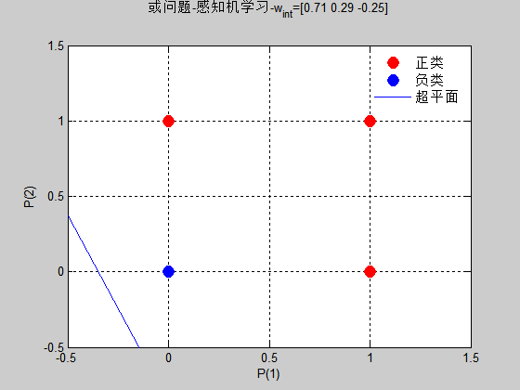
5.2 感知机与多层网络
感知机求解 与、或、非 问题
“或” x₁ ˅ x₂
令 w₁ =？ w₂ = ？， θ = ？
y = f (w₁ ∙x₁ + w₂ ∙x₂ – θ )，仅当 x₁ = 1 或 x₂ =1 时， y =1
例 w₁ = w₂ = 1， θ = 0.5
y = f ( 1∙x₁ + 1∙x₂ – 0.5 )

Slide 17
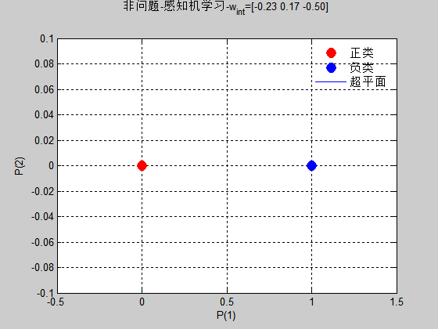
5.2 感知机与多层网络
感知机求解 与、或、非 问题
“非” ➢ x₁
令 w₁ =？ w₂ = ？， θ = ？
y = f (w₁ ∙x₁ + w₂ ∙x₂ – θ )，仅当 x₁ =1 时，y =0 ；当 x₁ =0 时， y =1
例如 w₁ = 0.6，w₂ = 0， θ = -0.5
y = f ( -0.6∙x₁ + 0∙x₂ + 0.5 )

Slide 18
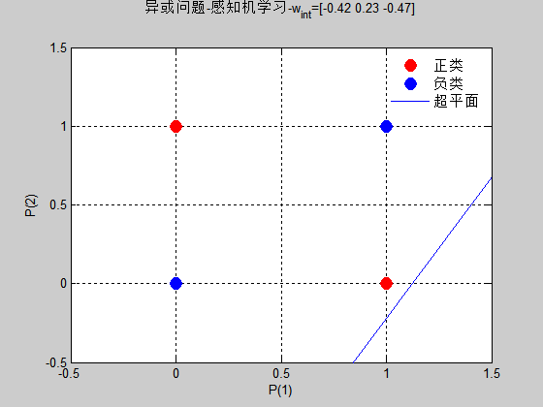
5.2 感知机与多层网络
感知机求解 与、或、非、异或 问题
与
或
非
异或

Slide 19
5.2 感知机与多层网络
感知机求解 与、或、非 问题
与
或
非
若两类模式是线性可分的，即存在一个线性超平面能将它们分开
感知机
只有 输出层神经元，进行 激活函数处理
即，只拥有一层功能神经元。
学习能力非常有限，只能处理线性可分问题，如 与、或、非问题
对于线性可分问题，感知机的学习过程一定会收敛，而求得适当的 权向量w 和 阈值 θ

Slide 20
5.2 感知机与多层网络
感知机求解 与、或、非、异或 问题
与
或
非
感知机 只能处理线性可分问题(与/或/非)
不能处理 非线性可分 问题
处理 非线性可分问题时，学习过程，将会发生震荡
权向量w 和 阈值 θ，难以稳定下来，不能求得合适解

Slide 21
5.2 感知机与多层网络
感知机学习能力
若两类模式线性可分， 则感知机的学习过程一定会收敛；
否则，感知机的学习过程，将会发生震荡
单层感知机的学习能力，非常有限， 只能解决线性可分问题
事实上， 与、或、非 问题是线性可分的， 因此感知机学习过程，能够求得适当的权值向量
异或 问题不是线性可分的， 感知机学习，不能求得合适解
对于非线性可分问题， 如何求解？
多层感知机

Slide 22
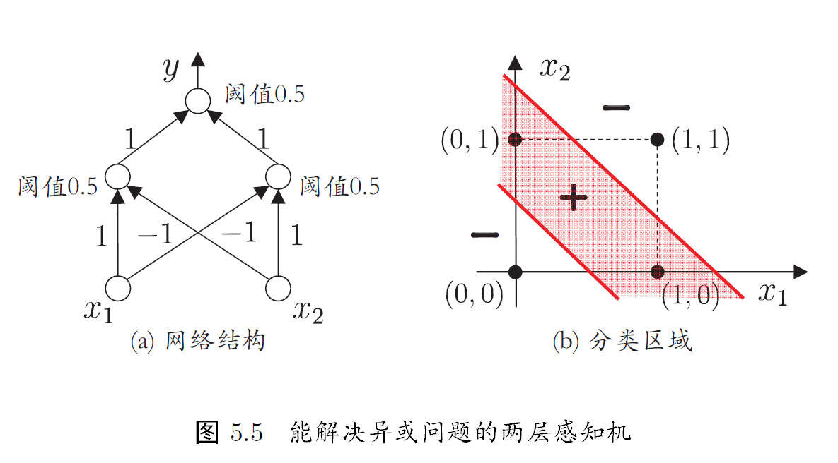
5.2 感知机与多层网络
多层感知机
解决异或问题的两层感知机
单层 感知机
输出层与输入层 之间的一层神经元， 被称之为隐层或隐含层
隐含层 和 输出层 神经元，都是具有 激活函数 的功能神经元

Slide 23
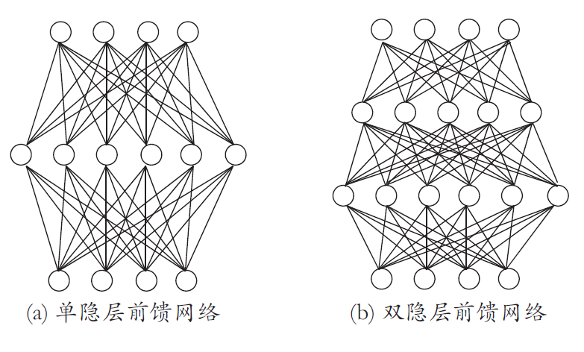
5.2 感知机与多层网络
多层前馈神经网络
定义：每层神经元，与下一层神经元 全互联， 神经元之间，不存在同层连接，也不存在跨层连接
多层网络：包含隐层的网络
前馈
输入层 接受外界输入
隐含层与输出层 神经元对信号进行加工
最终结果，由输出层神经元输出
学习
根据训练数据，调整神经元之间的“连接权”以及每个功能神经元的“阈值”

Slide 24
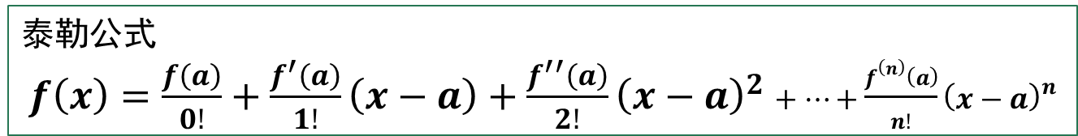
5.2 感知机与多层网络
神经网络：包含了许多参数的数学模型，这个模型是若干个函数，相互(嵌套)代入而得。
参数：信号 x_{i}的连接权重w_{i} ，神经元的阈值 θ
函数：激活函数 f ( )
嵌套：本神经元的输出，是另一个神经元的输入
泰勒公式
$f\left(x\right)=\frac{f\left(a\right)}{0!}+\frac{f^{′}\left(a\right)}{1!}\left(x−a\right)+\frac{f^{′′}\left(a\right)}{2!}{\left(x−a\right)}^{2}+…+\frac{f^{\left(n\right)}\left(a\right)}{n!}{\left(x−a\right)}^{n}$
多层前馈神经网络
表示能力
能以任意精度，逼近 任意复杂度的连续函数 [Hornik et al. ，1989]

Slide 25
5.2 感知机与多层网络
多层前馈神经网络
表示能力
能以任意精度，逼近 任意复杂度的连续函数
局限
神经网络，由于强大的表示能力， 经常遭遇过拟合。
表现为：训练误差持续降低， 但测试误差却可能上升
如何设置 隐层神经元的个数，仍然是个未决问题
实际应用中，通常使用“试错法”调整
缓解过拟合的策略
早停：训练过程中， 若训练误差降低， 但验证误差升高， 则停止训练
正则化：在误差目标函数中，增加一项描述网络复杂程度的部分， 例如，连接权值与阈值的平方和

Slide 26
第五章 神经网络
主要内容
5.1 神经元模型
5.2 感知机与多层网络
5.3 误差逆传播算法
5.4 全局最小与局部最小
5.5 其他常见神经网络
5.6 深度学习

Slide 27
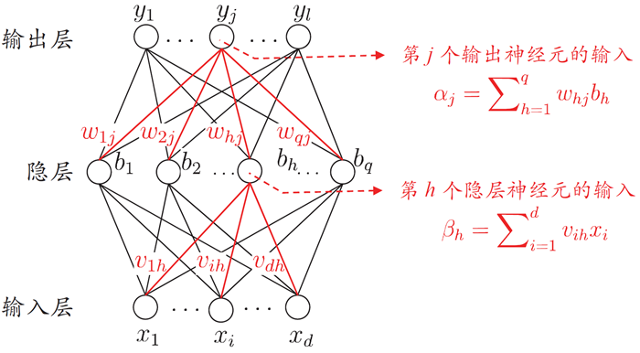
5.3 误差逆传播算法（BP）
误差逆传播算法（Error BackPropagation， 简称BP）
最成功的训练 多层前馈神经网络 的学习算法.
给定训练集 D={(x_{i}， y_{i})}， x_{i}∈R^{d} y_{i}∈ R^{l}， (i=1，2，…，m) ，即输入示例由 d个属性描述， 输出 l 维实值向量.
拥有 d 个输入神经元， l 个输出神经元， q 个隐层神经元的多层前向前馈网络结构.
记号：
θ_{j} ：输出层第 j 个神经元阈值；
r_{h} ：隐含层第 h 个神经元阈值；
v_{ih}：输入层与隐层神经元之间的连接权重；
w_{hj}：隐层与输出层神经元之间的连接权重；
假设: 隐层和输出层神经元都使用Sigmoid函数

Slide 28
5.3 误差逆传播算法（BP）
对于样本(x_{k}， y_{k})， 假设网络的实际输出为 ŷ_{k}
前向计算
step1:
step2:
step3:
参数
权重： v_{ih} ， w_{hj} 阈值： θ_{j} ， r_{h}
因此，网络中 (d+l+1)q+l 个参数，需要优化
参数优化：BP是一个迭代学习算法
每一轮迭代， 采用广义的感知机学习规则，更新估计参数
任意参数 v 的更新估计式为：v ← v + ∆v
感知机--学习规则
w_{i}← w_{i} + ∆w_{i} ∆w_{i} = η (y- ŷ) x_{i}

Slide 29
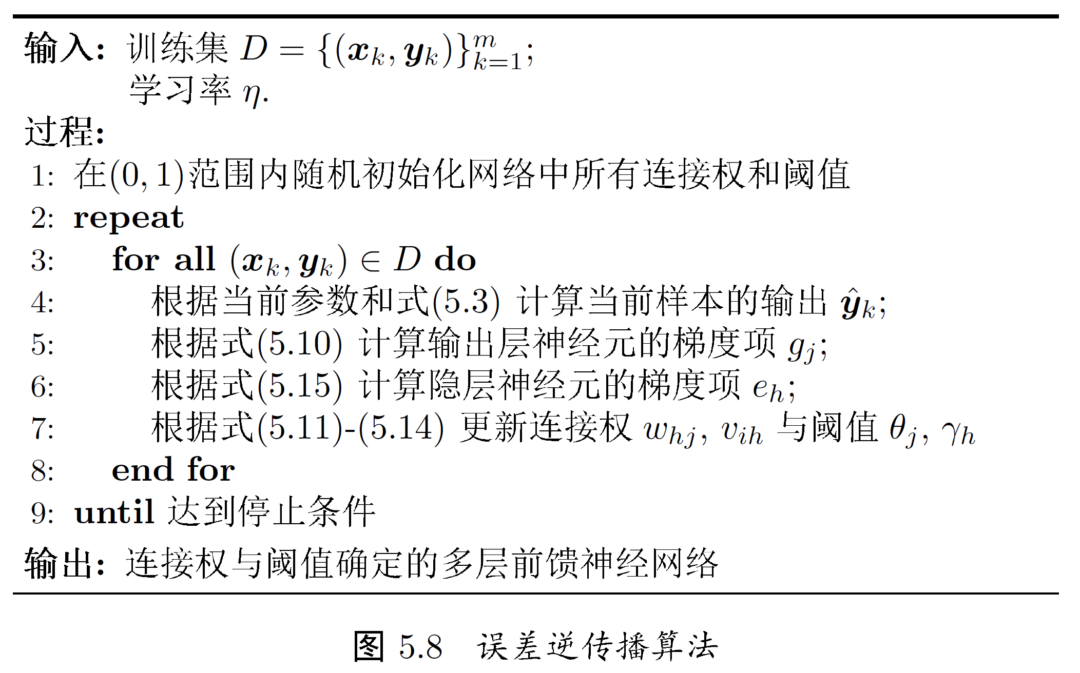
5.3 误差逆传播算法
BP 学习算法
首先，将输入示例，提供给输入层神经元
然后，逐层将信号前传，直到产生输出层的结果;
然后，计算输出层的误差(4-5 行) ，
将误差，逆向传播至 隐层神经元(6 行)
最后，根据隐层神经元的误差，来对连接权和阈值进行调整 (7 行)
感知机--学习规则
w_{i}← w_{i} + ∆w_{i}
∆w_{i} = η ( y- ŷ ) x_{i}
迭代过程，循环进行，直到达到 某些停止条件为止

Slide 30
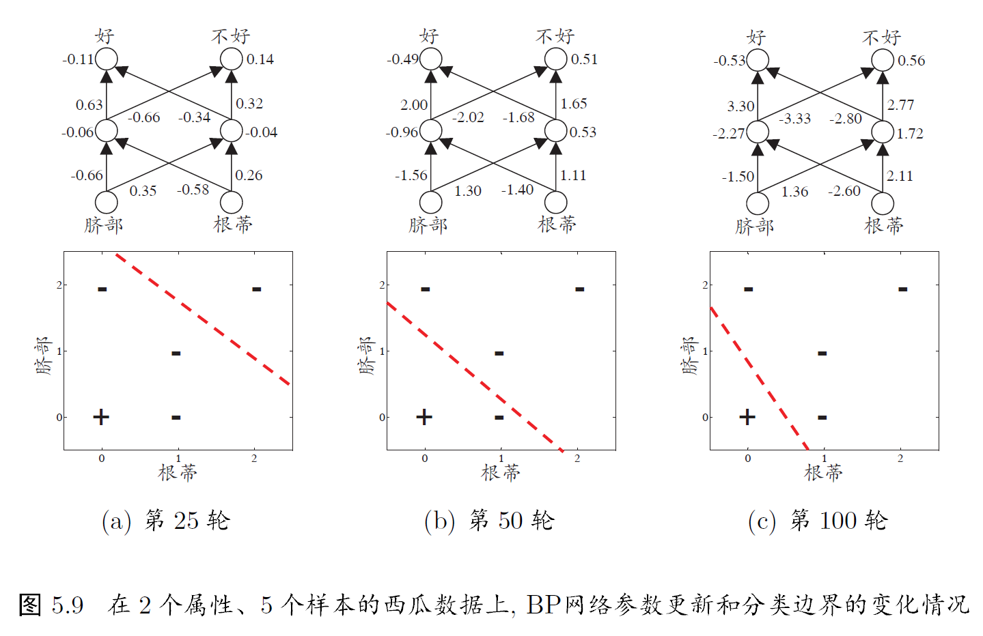
5.3 误差逆传播算法
BP 算法实验

Slide 31
5.3 误差逆传播算法
标准 BP 算法
每次 针对单个训练样本，更新权值与阈值.
参数更新频繁， 不同样本可能抵消， 需要多次迭代.
累计 BP 算法
优化的目标：最小化整个训练集 D上的，累计误差
读取整个训练集一遍，才对参数进行更新， 参数更新频率，较低.
累计 BP 算法缺点
很多任务中， 累计误差下降到一定程度后， 进一步下降会非常缓慢
这时，标准BP算法 往往会获得较好的解， 尤其当训练集非常大时，效果更明显.

Slide 32
第五章 神经网络
主要内容
5.1 神经元模型
5.2 感知机与多层网络
5.3 误差逆传播算法
5.4 全局最小与局部最小
5.5 其他常见神经网络
5.6 深度学习

Slide 33
5.4 全局最小与局部极小
神经网络的训练过程
可看作一个参数寻优过程，即在参数空间中，寻找一组最优参数，使得误差E 最小.
训练集上的误差 E ，是关于连接权w 和阈值θ的函数
最优参数选择：目标函数
局部极小：
即 参数空间中的某点邻域 的误差函数值E ，均不小于该点的误差函数值
全局极小：
即 参数空间中所有点 的误差函数值E ，均不小于该点的误差函数值

Slide 34
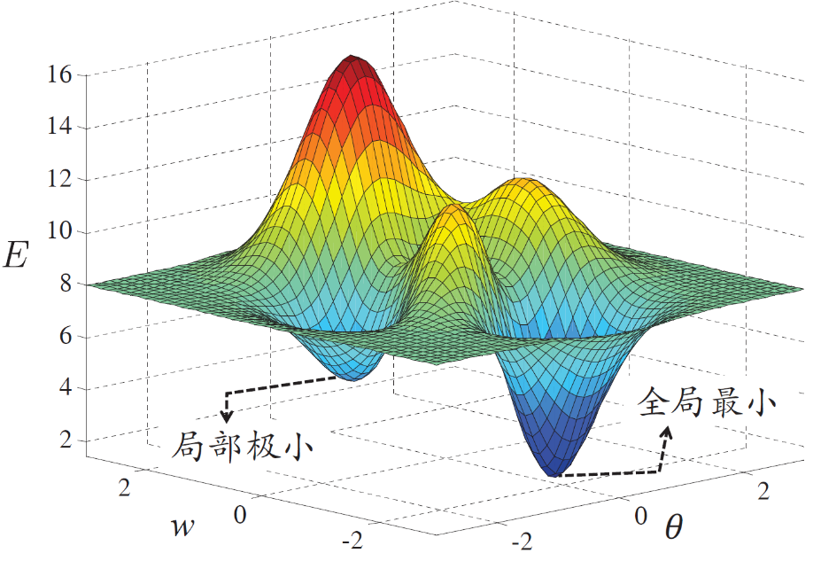
5.4 全局最小与局部极小
神经网络的训练过程
可看作一个参数寻优过程，即在参数空间中，寻找一组最优参数，使得误差E 最小.
训练集上的误差 E ，是关于连接权w 和阈值θ 的函数
最优参数选择：目标函数
局部极小：
参数空间梯度为零的点
该点的 误差函数值小于邻点的误差函数值，就是局部极小值
全局极小：
可能存在多个局部极小值，
但却只会有一个全局最小值

Slide 35
5.4 全局最小与局部极小
局部最小的产生
基于梯度的搜索，是使用最为广泛的参数寻优方法。
由于负梯度方向，是函数值下降最快的方向。因此，梯度下降法，就是沿着负梯度方向，搜索最优解。
若误差函数 在当前点的梯度为零，则已达到局部极小，更新量将为零，这意味着参数的迭代更新，将在此停止.
如果误差函数，仅有一个局部极小， 此时找到的局部极小，就是全局最小
如果误差函数，有多个局部极小， 则不能保证找到的解，是全局最小.

Slide 36
5.4 全局最小与局部极小
局部最小的产生
如果误差函数，具有多个局部极小， 则不能保证找到的解，是全局最小.
“跳出”局部最小的策略
现实任务中， 通常采用以下策略跳出局部极小， 从而进一步达到全局最小
采用多组不同的初始参数，选取误差最小的解，作为最终参数.
模拟退火技术 [1989]：每一步都以一定的概率，接受比当前解 更差的结果， 从而有助于跳出 局部极小.
随机梯度下降：与标准梯度下降法精确 计算梯度不同， 随机梯度下降法， 在计算梯度时，加入随机因素.
遗传算法 [1989]：也常用来训练神经网络， 以更好地逼近全局极小.

Slide 37
第五章 神经网络
主要内容
5.1 神经元模型
5.2 感知机与多层网络
5.3 误差逆传播算法
5.4 全局最小与局部最小
5.5 其他常见神经网络
5.6 深度学习

Slide 38
5.5 其他常见神经网络
RBF 网络
隐层神经元激活函数：径向基函数
常用的高斯径向基函数形如
输出层：隐层神经元输出的线性组合.
ART 网络
竞争学习：网络的输出神经元相互竞争， 每一时刻，仅有一个神经元被激活， 其他神经元的状态被抑制.
SOM 网络
竞争型的无监督神经网络
能将高维数据，映射到低维空间（通常为2维）
同时保持输入数据，在高维空间的拓扑结构， 即将高维空间中相似的样本点，映射到网络输出层中邻近神经元.

Slide 39
5.5 其他常见神经网络
级联相关网络
利用训练样本优化连接权值、阈值参数
将网络的结构也当做学习的目标之一， 希望在训练过程中找到适合数据的网络结构.
Elman 网络
递归神经网络：允许网络中出现环形结构， 使得神经元的输出反馈 回来，作为输入信号。
Boltzmann 网络
基于能量的模型：网络的训练目标：最小化能量函数，网络达到理想状态。

Slide 40
5.5 其他常见神经网络
RBF 网络
RBF 网络是一种单隐层前馈神经网络
假定输入为 d 维的向量 x ， 输出为实值， 则RBF 网络可以表示为
其中 q 为隐层神经元的个数
w_{i} 第 i 神经元对应的权重；c_{i} 第 i 神经元对应的中心
隐层神经元激活函数：径向基函数
常用的高斯径向基函数形如
输出层：隐层神经元输出的线性组合.

Slide 41
5.5 其他常见神经网络
RBF 网络
RBF 网络是一种单隐层前馈神经网络
输入为 d 维的向量 x ， 输出为实值
RBF网络性质
具有足够多隐层神经元，能以任意精度，逼近任意连续函数.
理论保障：函数的无穷级数展开式 [Park and Sandberg， 1991]
RBF网络训练
Step1: 确定神经元中心 c_{i} ，常用的方式包括：随机采样、聚类等
Step2: 利用BP算法 确定参数： 神经元的权重 w_{i}

Slide 42
5.5 其他常见神经网络
ART 网络
竞争学习
神经网络中，一种常用的无监督学习策略， 即网络的输出神经元相互竞争， 每一时刻，仅有一个神经元被激活， 其他神经元的状态被抑制.
ART 网络 [Carpenter and Grossberg， 1987]
ART 网络，是竞争学习的重要代表
ART 网络：由比较层、识别层、识别阈值和重置模块构成
比较层：负责接收输入样本， 并将其传送给识别层神经元
识别层：每个神经元对应一个模式类， 神经元的数目，可在训练过程中，动态增长，以增加新的模式类
识别阈值：ART 网络性能依赖于识别阈值
识别阈值高时， 输入样本，将会分成比较多、得到较精细分类
识别阈值低时， 输入样本，将会分成比较少、产生较粗略分类
ART 网络可以增量学习或在线学习

Slide 43
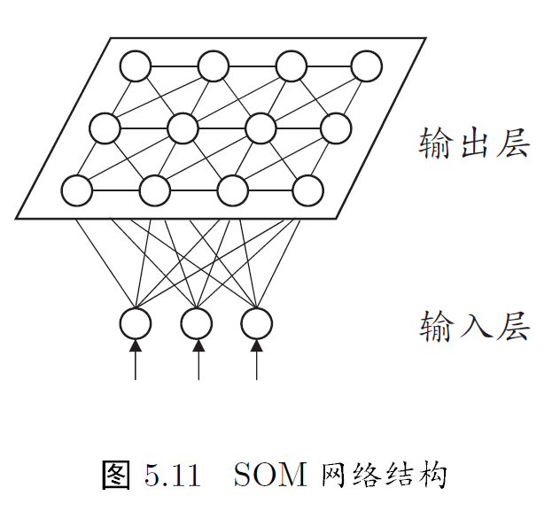
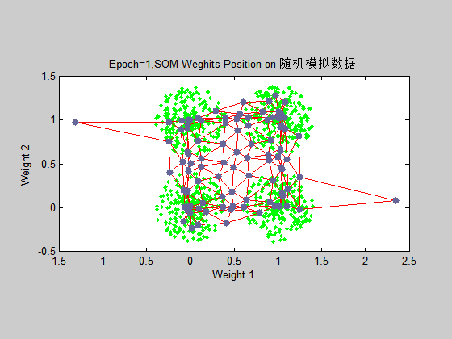
5.5 其他常见神经网络
SOM 网络
SOM 网络：是一种竞争型的无监督神经网络
能将高维数据，映射到低维空间（通常为2维）
同时保持输入数据，在高维空间的拓扑结构， 即将高维空间中相似的样本点，映射到网络输出层中邻近神经元.
SOM 网络训练
Step1: 接受一个训练样本后， 每个输出层神经元，计算该样本与自身携带的权向量之间的距离， 距离最近的神经元，成为竞争获胜者
Step2: 最佳匹配单元及其近邻神经元的权值将被调整， 使得这些权向量与当前输入样本的距离缩小

Slide 44
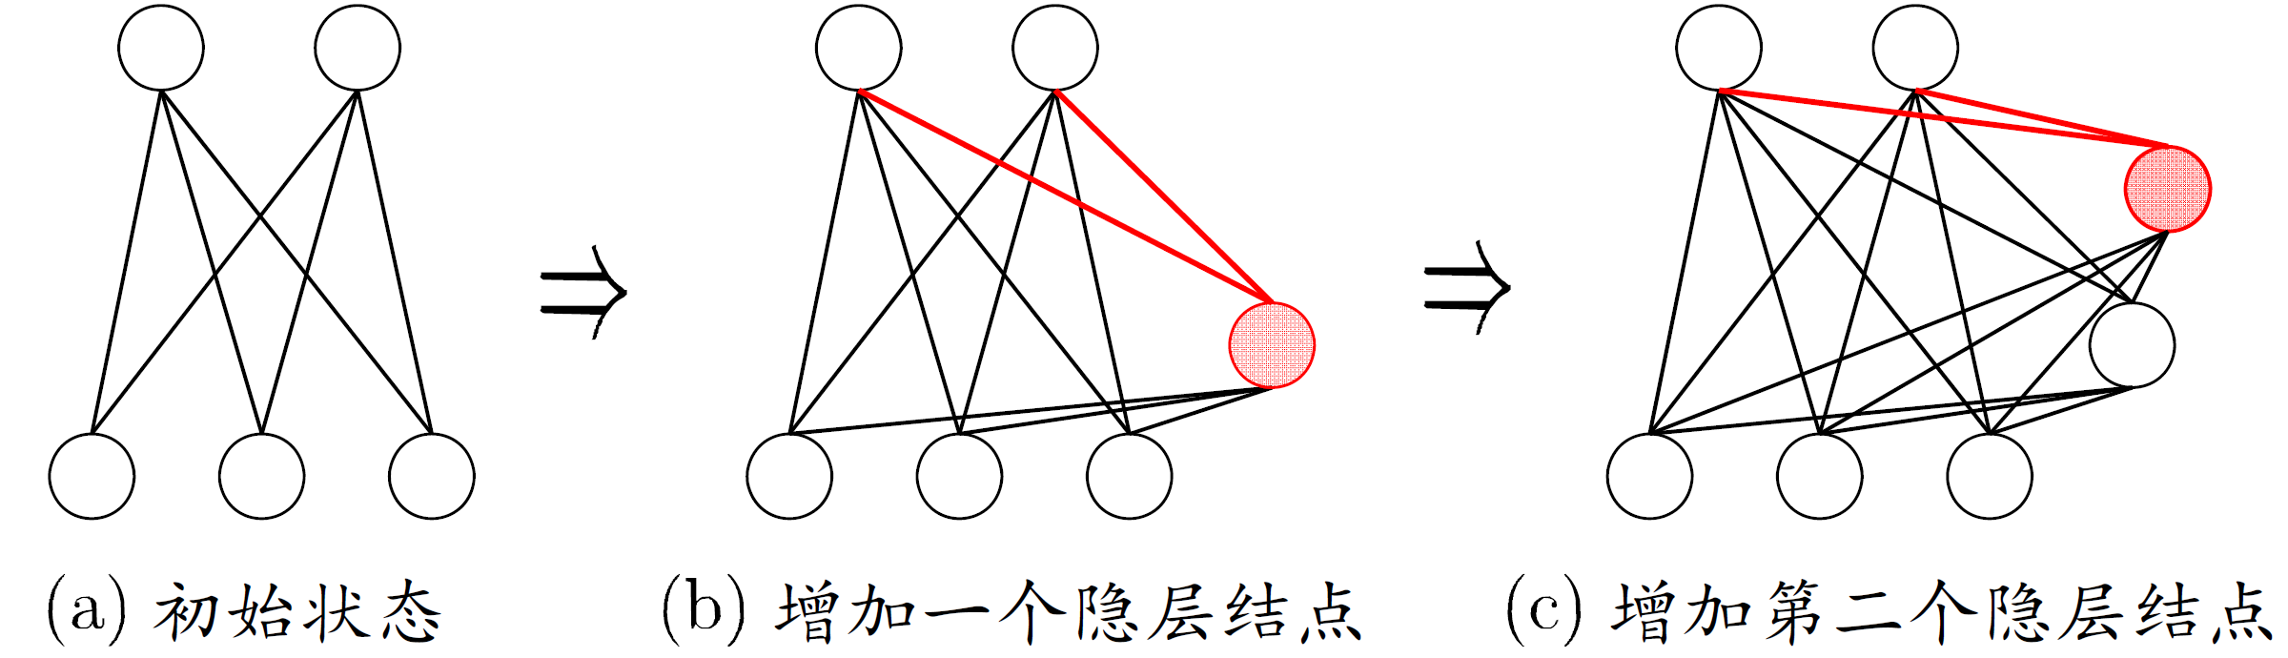
5.5 其他常见神经网络
级联相关网络
级联相关网络：利用训练样本优化连接权值、阈值参数， 将网络的结构也当做学习的目标之一， 希望在训练过程中找到适合数据的网络结构.
级联与相关
级联：建立层次连接的层级结构
相关：最大化 神经元的输出与网络误差时间的相关性，来训练相关参数
网络优化演示
在开始训练时， 网络只有输入层和输出层， 处于最小拓扑结构，随着训练的进行， 新的隐层神经元逐渐加入，从而创建起层级结构。
当新的隐层神经元加入时，其输入端连接权值，是冻结固定的.

Slide 45
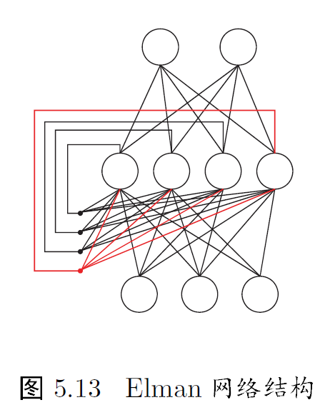
5.5 其他常见神经网络
Elman 网络
递归神经网络
允许网络中出现环形结构， 使得神经元的输出反馈 回来，作为输入信号
t 时刻网络的输出状态：由 t 时刻的输入状态和 t-1 时刻的网络状态决定。从而能处理与时间有关的动态变化.
Elman 网络
Elamn 网络是最常用的递归神经网络之一。
这种结构与前馈神经网络很相似， 但是隐层神经元的输出
被反馈回来， 与下一时刻输入层神经元提供的信号一起，
作为隐层神经元在下一时刻的输入
训练算法
推广的BP算法. [Pineda， 1987]

Slide 46
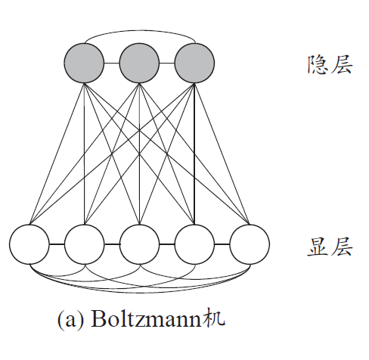
5.5 其他常见神经网络
Boltzmann 网络
能量模型
定义一个“能量”， 能量最小化时，网络达到理想状态， 而网络的训练，就是在最小化这个能量函数.
Boltzmann 机
Boltzmann 机就是一种基于能量的模型
结构：显层与隐层
显层：数据的输入输出； 隐层：数据的内在表达
神经元
布尔型： 即只能取 0 和 1 两种状态：1 表示激活， 0表示抑制。
Boltzmann 机训练
将每个训练样本，视为一个状态向量， 使其出现的概率，尽可能大
网络中的神经元进行更新时，不依赖于输入值的输入顺序， 则网络最终将达到 Boltzmann 分布，即能量最小化。
此时，状态向量出现的概率，仅由其能量与所有可能状态向量的能量确定

Slide 47
第五章 神经网络
主要内容
5.1 神经元模型
5.2 感知机与多层网络
5.3 误差逆传播算法
5.4 全局最小与局部最小
5.5 其他常见神经网络
5.6 深度学习

Slide 48
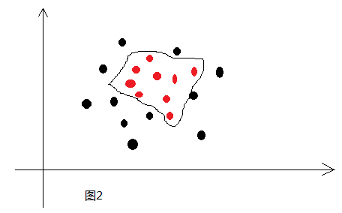
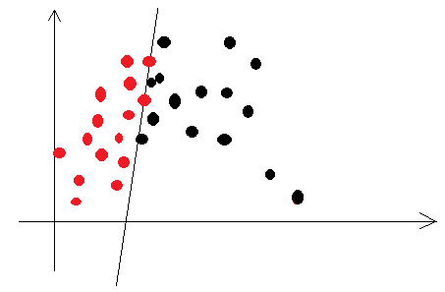
5.6 深度学习
绝大多数情况下，数据都如图2所示，而且比这还复杂。
二维空间，一个简单到能够一眼就能看出数据边界的例子
如果是三维、四维以及更高维的情况呢？一条简单的直线显然是办不到的。
这种情况下，只能用多层神经网络
利用激活函数，将简单的线性分类，变成复杂的非线性分类
让分类边界，变成复杂的曲线，并且能够穿越多维空间，这样才能达成我们的目标
激活函数经过多层作用后，它到底会长什么样，谁也不知道。
两种颜色，代表两类数据，两类数据，很老实地呆在直线的两边
很容易找到：准确描述这条直线的线性方程式，这就是简单的线性分类。

Slide 49
5.6 深度学习
深度学习模型
典型的深度学习模型：很深层的神经网络.
模型复杂度
隐层神经元的数目 多 (模型宽度)
隐层数目 多（模型深度）
从增加模型复杂度的角度看， 增加隐层的数目，比增加隐层神经元的数目更有效.
因为增加隐层数，不仅增加了拥有激活函数的神经元数目， 还增加了激活函数嵌套的层数.
复杂模型难点
多隐层网络，难以直接用经典算法（例如标准BP算法）进行训练， 因为误差在多隐层内逆传播时， 往往会”发散”，而不能收敛到稳定状态.

Slide 50
5.6 深度学习
复杂模型训练方法
预训练+微调
预训练
监督的逐层训练，是多隐层网络训练的有效手段
每次训练 一层隐层结点。训练时：
将上一层隐层结点的输出，作为输入
而本层隐结点的输出，作为下一层隐结点的输入
微调
预训练全部完成后， 再对整个网络进行微调。一般使用BP算法。
分析----预训练+微调
可视为：将大量参数分组，对每组参数
先，找到局部看起来，比较好的设置---局部最优
然后，再基于这些局部较优的结果，联合起来，进行全局寻优

Slide 51
5.6 深度学习
复杂模型训练方法
预训练+微调
将大量参数分组，对每组参数
先，找到局部看起来，比较好的设置---局部最优
然后，再基于这些局部较优的结果，联合起来，进行全局寻优
例子：深度信念网络 [Hintonet al. ， 2006]
结构：每一层都是一个受限 Boltzmann 机
训练方法：无监督预训练+BP 微调

Slide 52
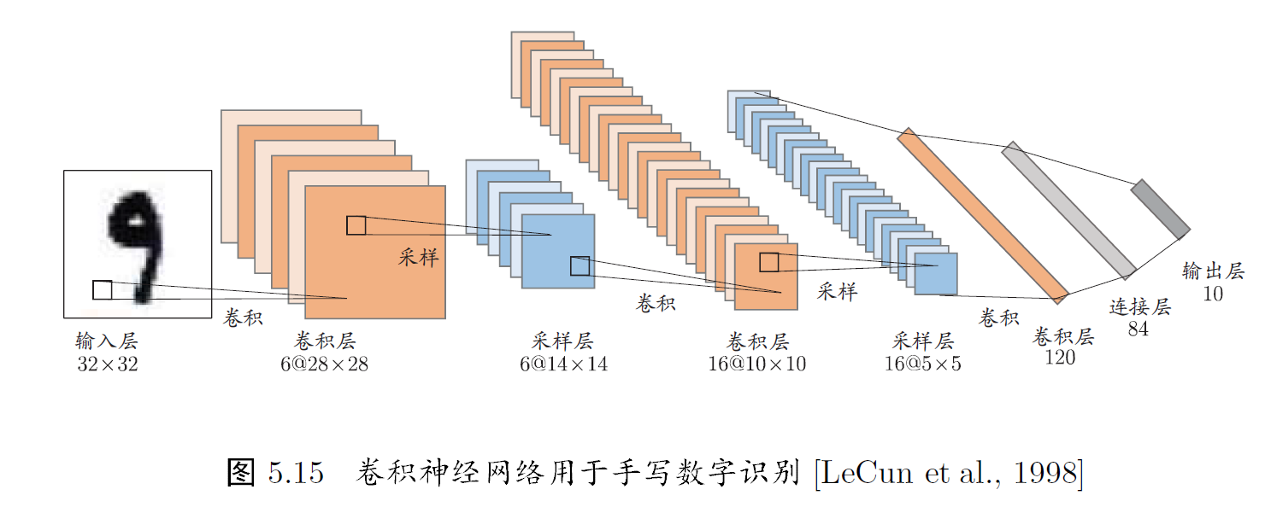
5.6 深度学习
卷积神经网络 CNN
结构
CNN 复合多个卷积层和采样层，对输入信号进行加工
在连接层，实现与输出目标之间的映射

Slide 53
5.6 深度学习
卷积神经网络 CNN
卷基层：包含多个特征映射
每个特征映射，是由多个神经元构成的“平面”， 通过一种卷积滤波器，提取的一种特征
采样层：亦称“汇合层”
基于局部相关性原理，进行亚采样， 在减少数据量的同时，保留有用信息
连接层
每个神经元，被全连接到上一层每个神经元， 即为传统的神经网络
目的：通过连接层和输出层的连接，完成识别任务

Slide 54
5.6 深度学习
卷积神经网络 CNN
激活函数
将传统神经网络中sigmoid 激活函数，替换为修正的线性函数
训练： BP
在训练中， 无论是卷积层还是采样层
权共享
每一组神经元，都使用相同的连接权
大幅减少了：需要训练的参数数目
权共享策略，在卷积神经网络(CNN) 中，发挥了重要作用.

Slide 55
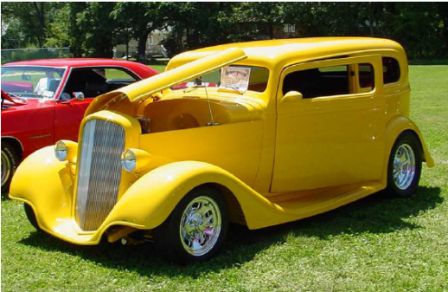
5.6 深度学习
理解深度学习：特征工程 VS 特征学习
特征工程：人类专家，根据现实任务设计特征， 特征提取与识别，是单独的两个阶段.
手工设计
特征
分类识别
特征学习：通过深度学习技术，自动产生有益于分类的特征， 是一个 端到端的学习框架.
学习生成
特征
分类识别

Slide 56
5.6 深度学习
深度学习常用软件包
CAFFE
The Berkeley Vision and Learning Center (BVLC)
http://caffe.berkeleyvision.org/
MatConvNet
The Oxford Visual Geometry Group (VGG)
http://www.vlfeat.org/matconvnet/
Torch
http://torch.ch/
神经网络基础教材
http://hagan.okstate.edu/

Slide 57
5.7 阅读材料
主流学术期刊
Neural Computation
Neural Networks
IEEE Transactions on Neural Networks and Learning Systems
国际会议
国际神经信息处理系统会议（NIPS）
国际神经网络联合会议（IJCNN）
区域性国际会议
欧洲神经网络会议（ICANN）
亚太神经网络会议（ICONIP）

Slide 58
作业
神经网络的定义
M-P 神经元模型的基本结构
感知机的基本结构、学习规则
多层前馈神经网络的定义、基本结构、学习规则
BP 学习算法的基本流程、具体算法
全局最小与局部极小的基本含义
解决局部最小的几种算法及其主要思想
卷积神经网络的基本结构

Slide 59
第 5 章：神经网络
神经元模型、感知机与多层网络、误差逆传播算法、全局最小与局部最小
神经网络：是由具有适应性的简单单元组成的广泛并行互联的网络， 它的组织能够模拟生物神经系统对真实世界物体所作出的反应
M-P 神经元模型
输入：来自其他n个神经元传递过来的输入信号
输出：通过激活函数的处理以得到输出

Slide 60
第 5 章：神经网络
神经元模型、感知机与多层网络、误差逆传播算法、全局最小与局部最小
误差逆传播算法（BP）：最成功的训练多层前馈神经网络的学习算法.
给定一个拥有d个输入神经元， l 个输出神经元， q个隐层神经元的多层前向前馈网络结构.
第j个输出神经元的输入
第h个隐层神经元的输入
首先，将输入示例提供给输入层神经元，
然后逐层将信号前传，直到产生输出层的结果;
然后，计算输出层的误差，再将误差逆向传播至隐层神经元
最后，根据隐层神经元的误差来对连接权和阈值进行调整
该法代过程循环进行，直到达到某些停止条件为止

Slide 61
第 5 章：神经网络
神经元模型、感知机与多层网络、误差逆传播算法、全局最小与局部最小
局部极小解：是参数空间中的某个点， 其邻域点的误差函数值均不小于该点的函数值
全局最小解：是指参数空间中所有点的误差函数值均不小于该点的误差函数值
可能存在多个局部极小值， 但却只会有一个全局极最小值
对单隐层神经网络而言，足够多的训练轮数，也不能保证找到的解是全局最小。
卷积神经网络：CNN复合多个卷积层和采样层对输入信号进行加工， 然后在连接层实现与输出目标之间的映射。卷积神经网络包含：
卷基层：通过 卷积滤波器 提取 特征
采样层：基于局部相关性原理进行亚采样，减少数据量的同时保留有用信息
连接层：通过连接层和输出层的连接完成识别任务

